Slide 1
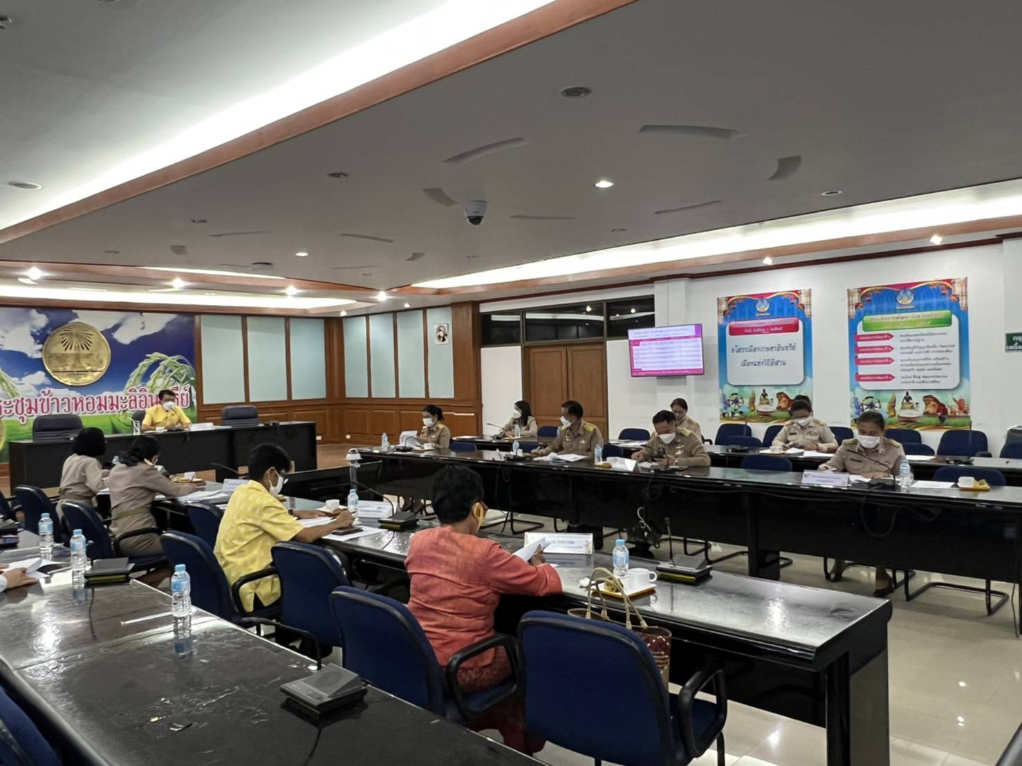
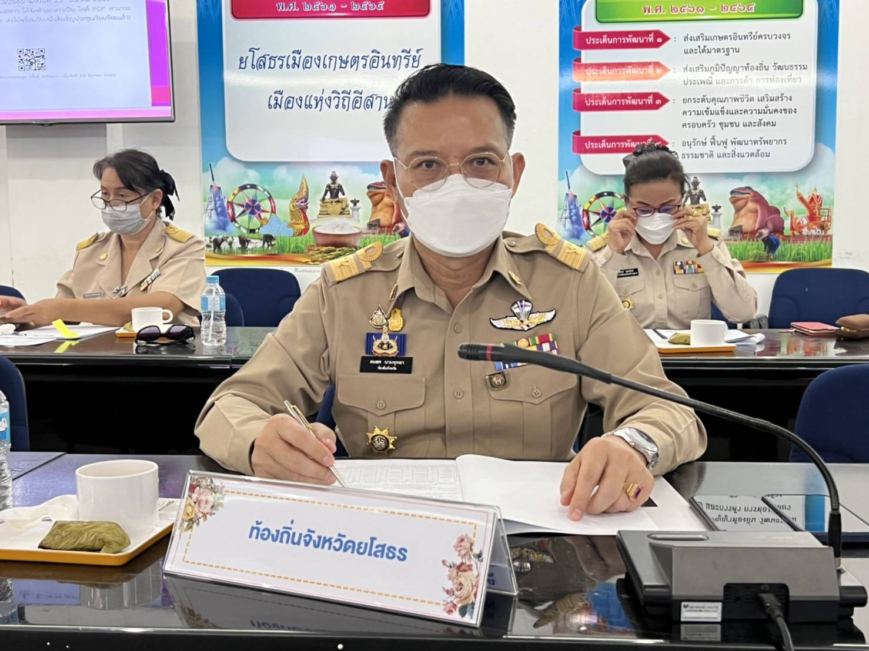
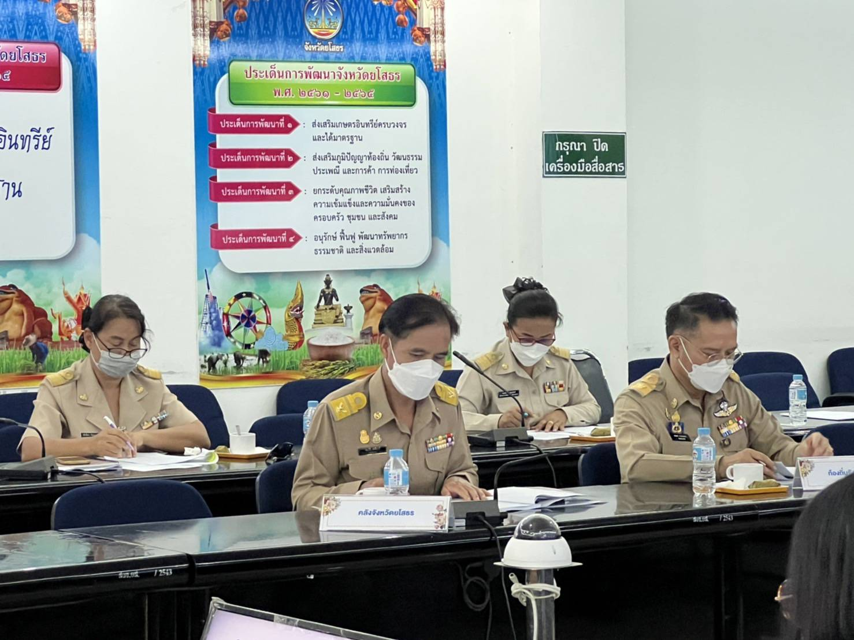
วันที่ 25 เมษายน 2565 เวลา 09.30 น. นายสมยศ นามพุทธา ท้องถิ่นจังหวัดยโสธร เข้าร่วมประชุมคณะอนุกรรมการบริหารกองทุนพัฒนาบทบาทสตรีจังหวัดยโสธร ณ ห้องประชุมข้าวหอมมะลิอินทรีย์ ศาลากลางจังหวัดยโสธร (หลังใหม่) ชั้น 3 โดยมีนายชัยวัฒน์ แสงศรี รองผู้ว่าราชการจังหวัดยโสธร เป็นประธาน

